Slide 1
자동 부동산 리포트 (News 포함)
대상지: 충북 청주시 서원구 개신동 1-1
생성일: 2025-08-10 14:26

Slide 2
요약 KPI
지표 | 값
월간_평균_매매가(만원) | 23,540
월간_평균_전세가(만원) | 16,775
전세가율_최근월(%) | 71.30
매매가_전월대비(만원) | 207
전세가_전월대비(만원) | 720
최근_경매_평균_낙찰가율(%) | 86.18
인구_최근월(명) | 19,053
연간_공급물량(최근연도,세대) | 437
취업자_최근월(명) | 247,895
PIR_최근월(배) | 4.25
PIR_전월대비(배) | 0.04

Slide 3
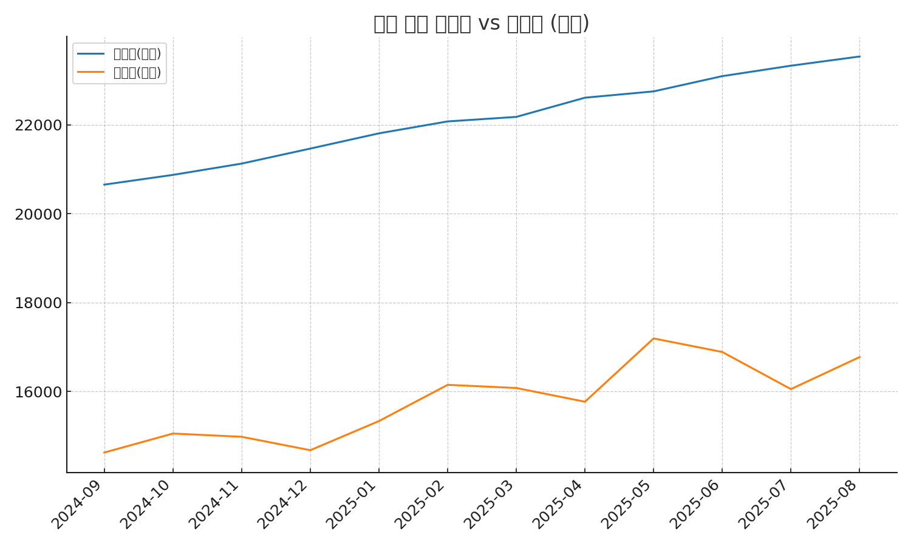
매매 vs 전세가 추이

Slide 4
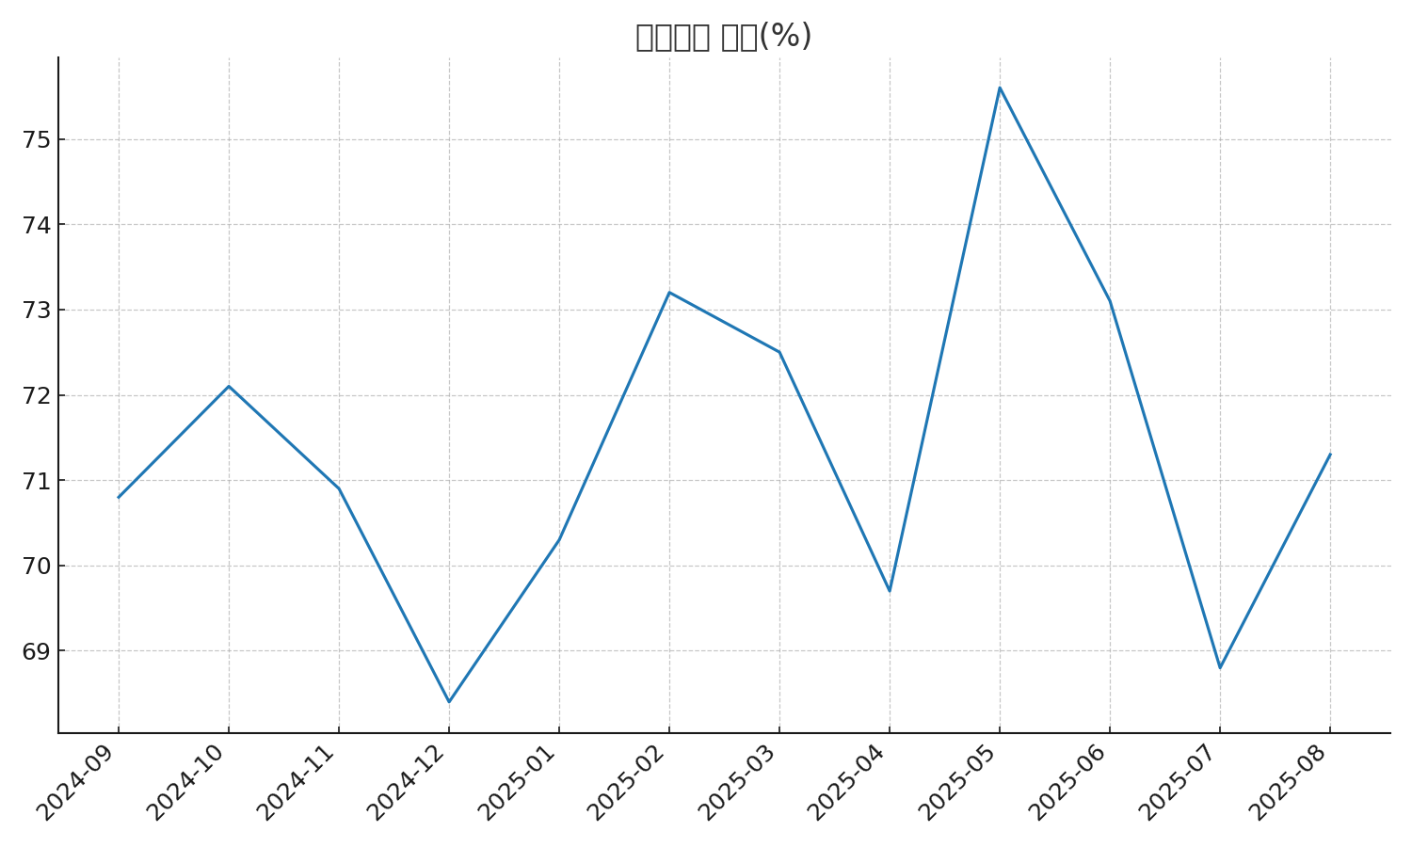
전세가율 추이

Slide 5
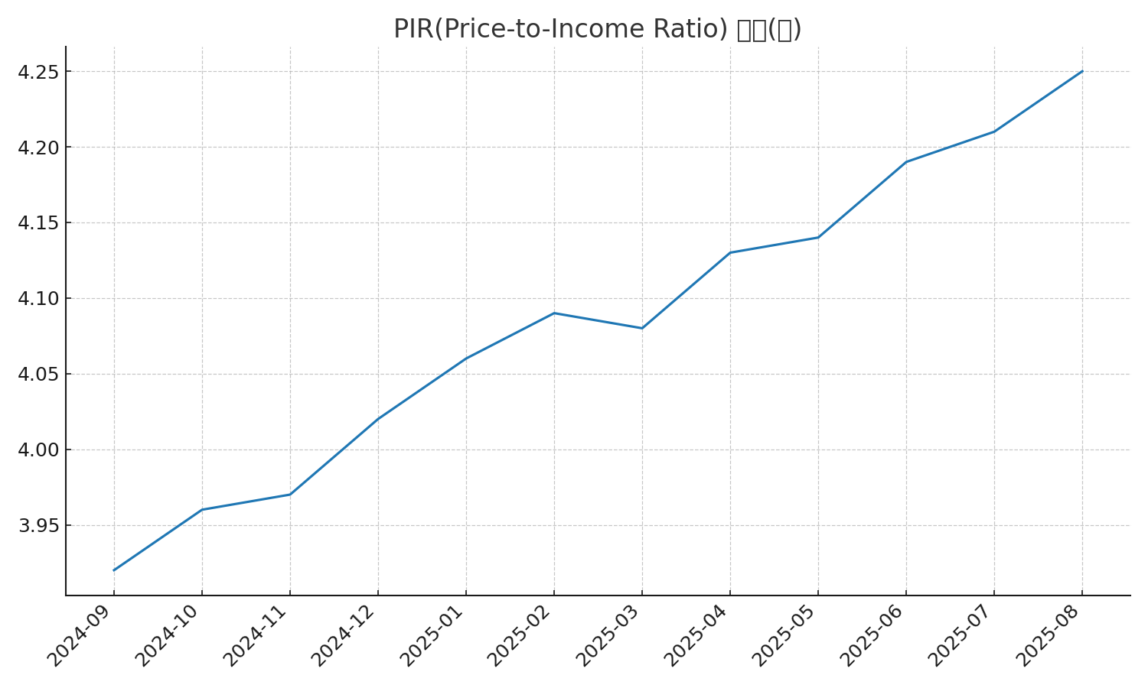
PIR 추이

Slide 6
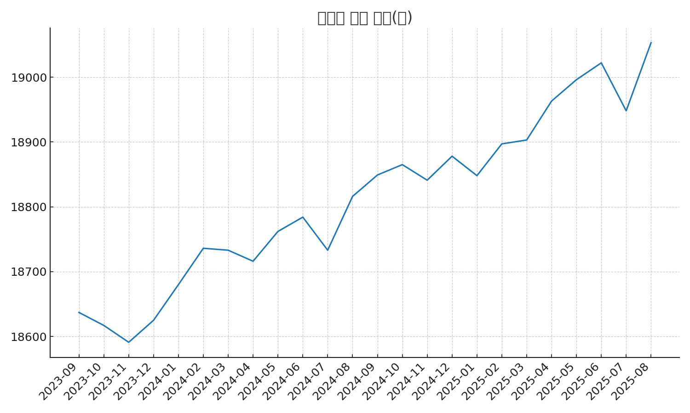
인구 추이

Slide 7
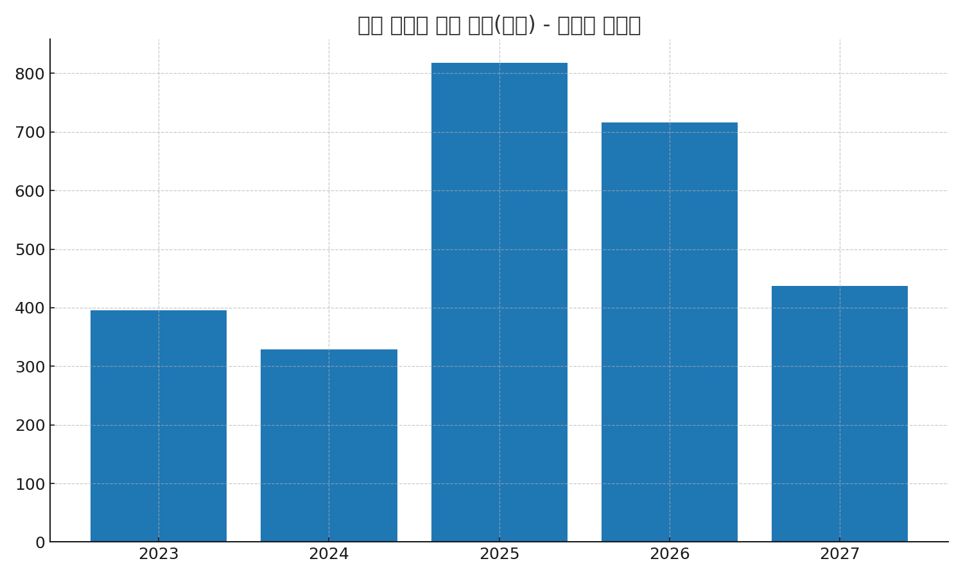
준공 물량(공급)

Slide 8
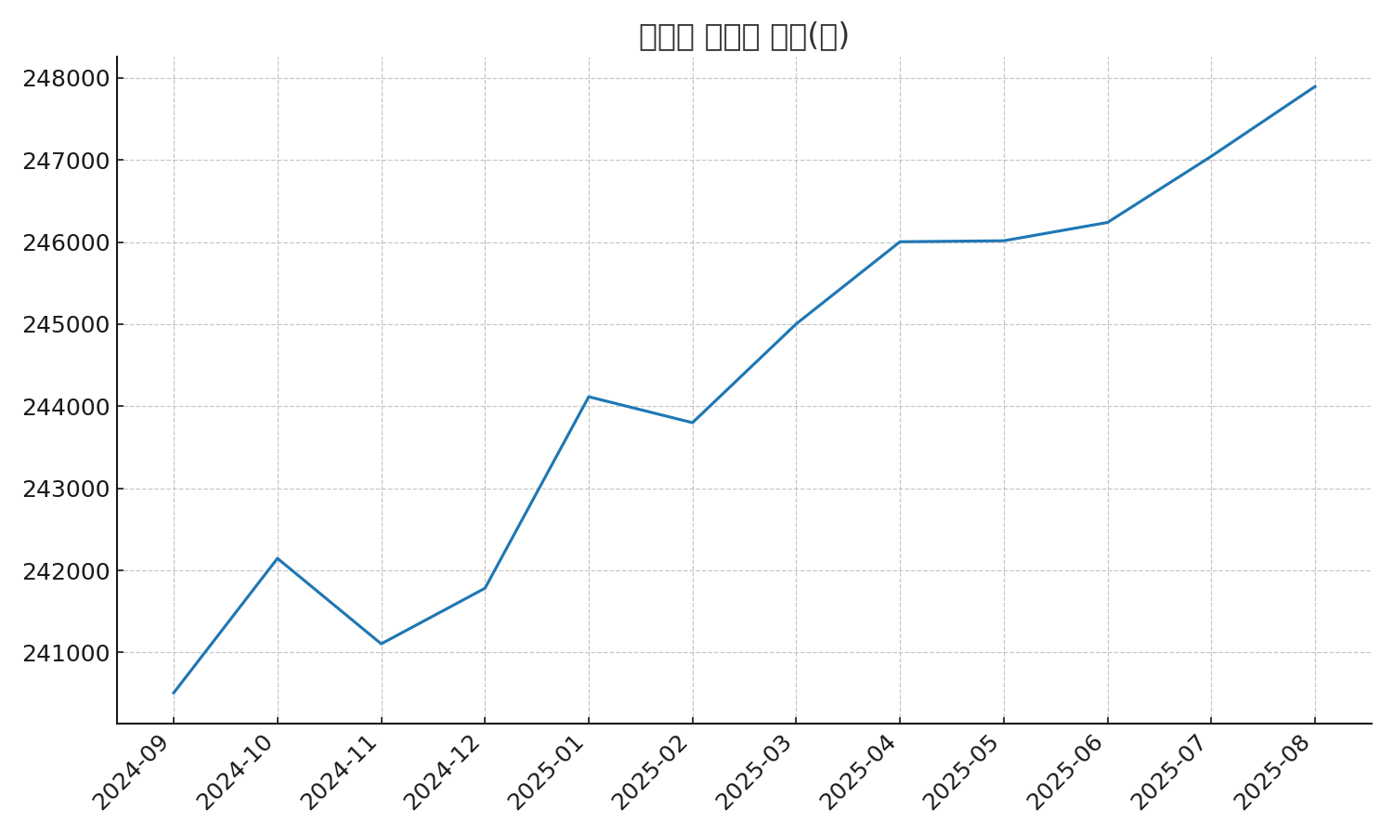
일자리(취업자) 추이

Slide 9
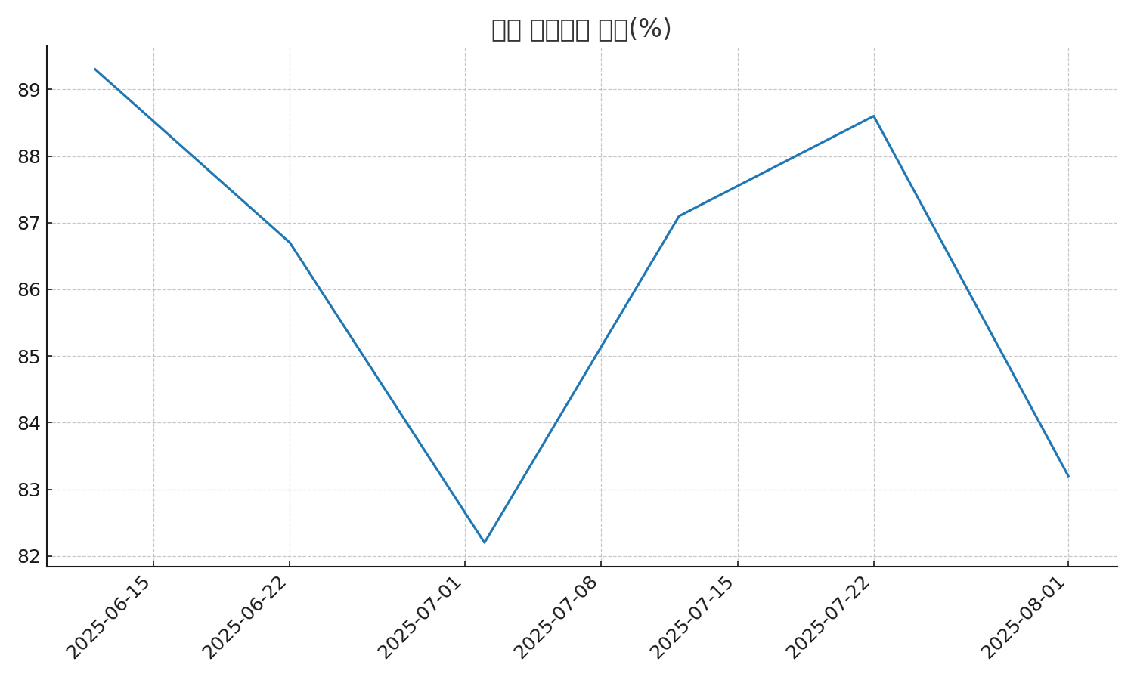
경매 낙찰가율 추이

Slide 10
최근 1개월 뉴스 (청주시 하이닉스)
제목 | 매체 | 게재일 | 링크
[모의] 청주시 하이닉스 관련 투자·고용 소식 1 | 모의뉴스 | 2025-08-09 14:26 | https://example.com/news
[모의] 청주시 하이닉스 관련 투자·고용 소식 2 | 모의뉴스 | 2025-08-06 14:26 | https://example.com/news
[모의] 청주시 하이닉스 관련 투자·고용 소식 3 | 모의뉴스 | 2025-08-03 14:26 | https://example.com/news
[모의] 청주시 하이닉스 관련 투자·고용 소식 4 | 모의뉴스 | 2025-07-31 14:26 | https://example.com/news
[모의] 청주시 하이닉스 관련 투자·고용 소식 5 | 모의뉴스 | 2025-07-28 14:26 | https://example.com/news
[모의] 청주시 하이닉스 관련 투자·고용 소식 6 | 모의뉴스 | 2025-07-25 14:26 | https://example.com/news
[모의] 청주시 하이닉스 관련 투자·고용 소식 7 | 모의뉴스 | 2025-07-22 14:26 | https://example.com/news
[모의] 청주시 하이닉스 관련 투자·고용 소식 8 | 모의뉴스 | 2025-07-19 14:26 | https://example.com/news

